Slide 1
Українська архітектура
ХІХ століття
В архітектурі XIX століття на зміну пишноті і розкутості українського бароко прийшов стриманий, академічний стиль класицизму

Slide 2
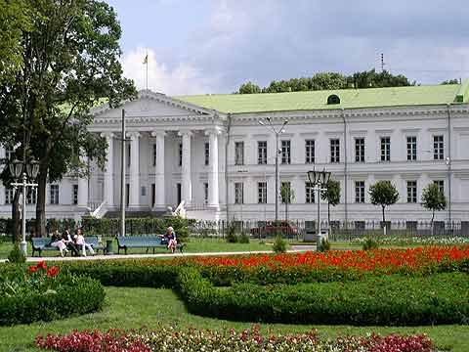
Будинок міської адміністрації Полтави, частина відомого ансамблю Круглої площі, арх. А.Д.Захаров, 1803-1805 рр.

Slide 3
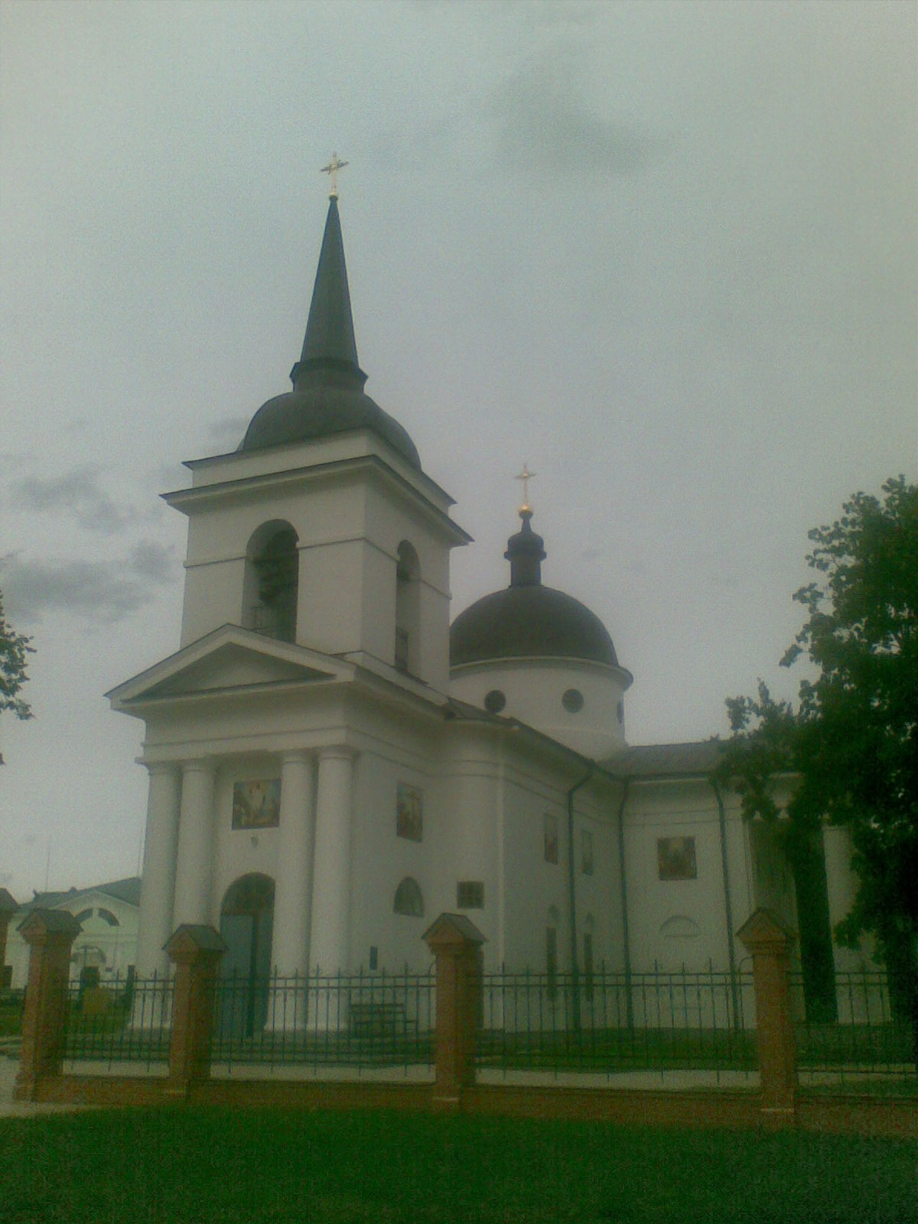
м.Батурин, Воскресенська церква

Slide 4
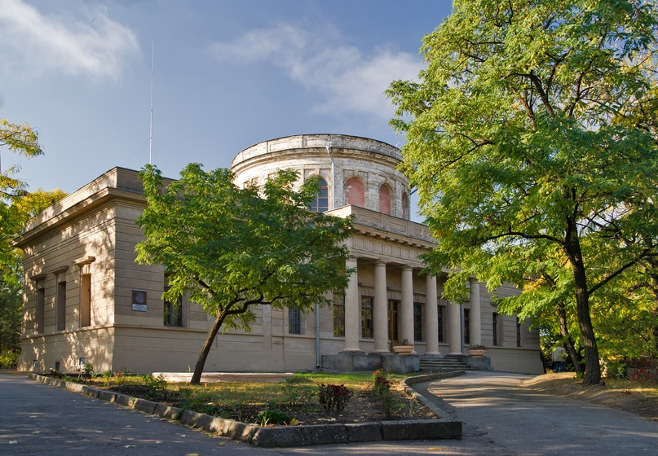
Обсерваторія, 1827 рік, Миколаїв.

Slide 5
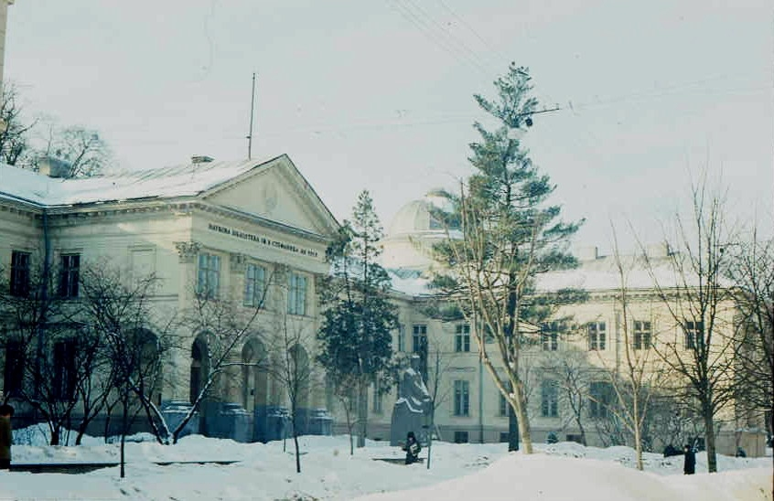
Бібліотека імені Стефаника, м.Львів

Slide 6
Палац Потоцьких (Тульчин)
Палац почався будуватись у 1782 році за проектом французького архітектора Лакруа на замовлення представників родини Потоцьких. Першопочатково Потоцькі проживали у так званому Старому палаці, побудованому у 1757 р. Після переїзду на Правобережну Україну Потоцькі власне і розбудували свою резиденцію у Тульчині.

Slide 7
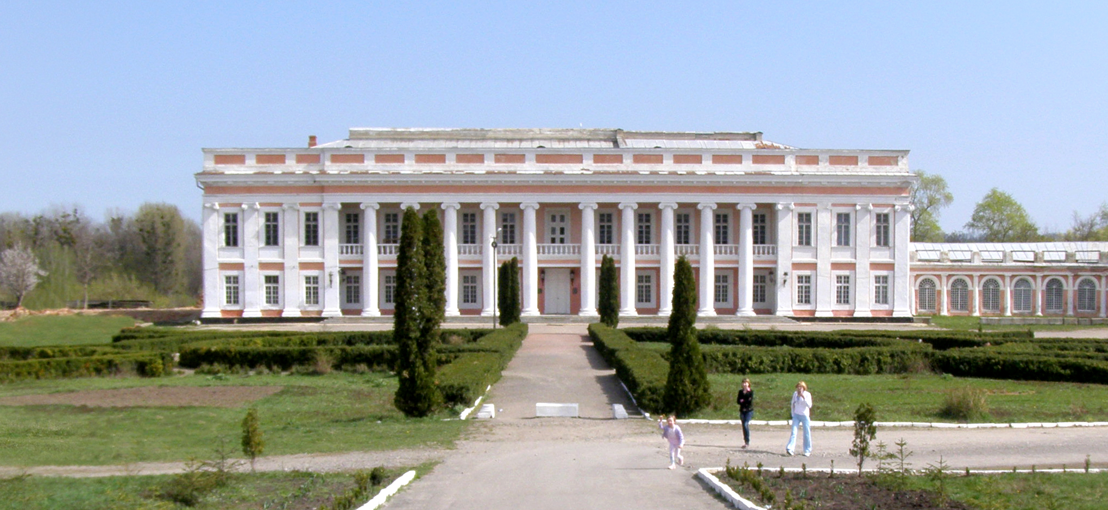
Палац Потоцьких (Тульчин)

Slide 8
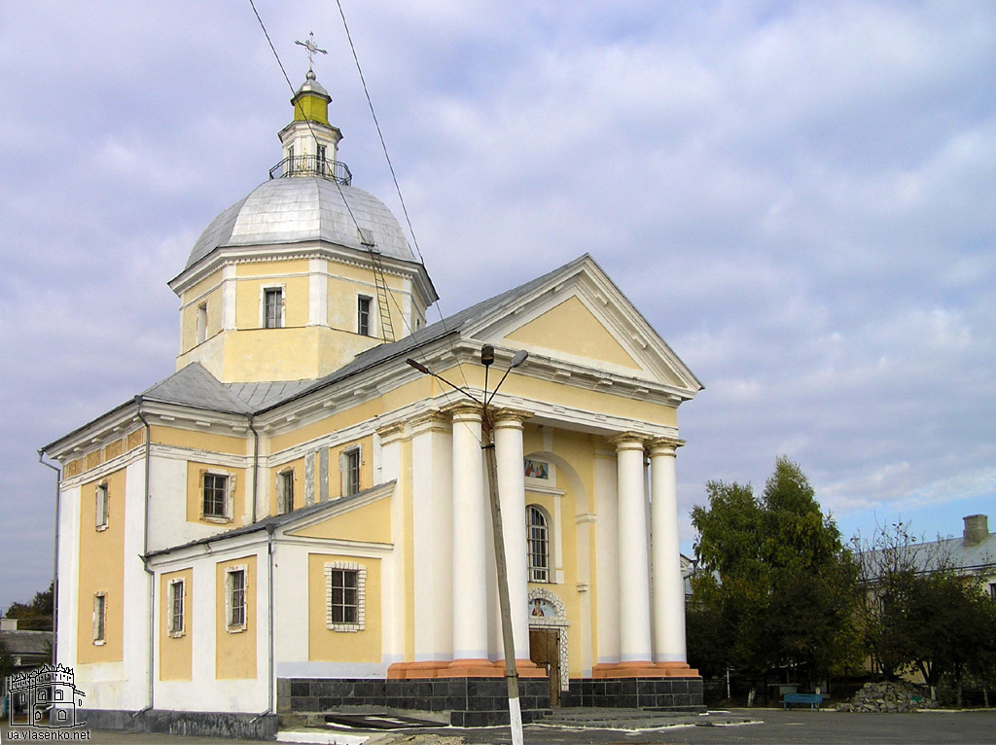
Костел Св. Флоріана, м. Шаргород

Slide 9
Палацово-парковий ансамбль «Самчики»
музей-садиба у селі Самчики на схід від Старокостянтинова.Належить до кращих пам'яток стилю в країні. Палац є одним з найкраще збережених, що дало змогу облаштувати музей-садибу. Садибу почав облаштовувати Ян Хоєцький на початку 18 ст.

Slide 10
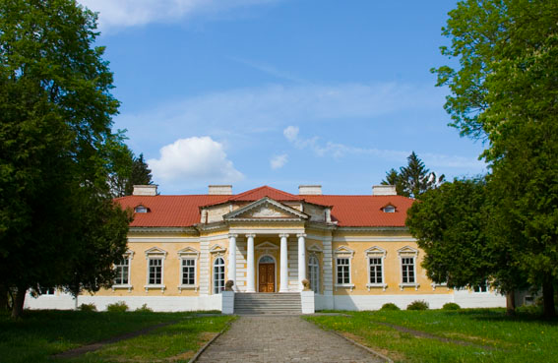
Палацово-парковий ансамбль «Самчики»

Slide 11
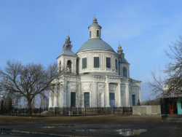
Церква Успіння Пресвятої Богородиці (Осинове), 1802 р., Луганська область
На початку свого існування церква була дерев'яною. Відомо, що кам'яний храм з трьома боковими вівтарями було побудовано в середині XVIII століття.

Slide 12
Кременчуцька міська управа, 1803 р. Зруйнована.
Кременчуцька міська дума мала два поверхи, була побудована з каменю. На першому поверсі розташовувалися торгові лавки, а на другому — дума, магістрат, зал для виборів, словесний і сирітський суди. Вінчав споруду бельведер з оглядовим майданчиком.

Slide 13
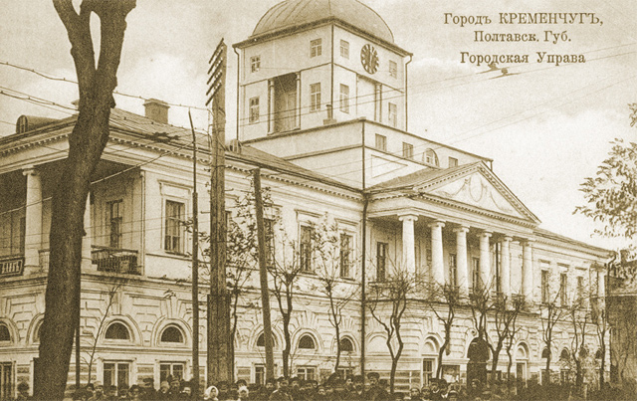
Кременчуцька міська управа, 1803 р. Зруйнована.

Slide 14
Вознесенська церква (Ромни)
Вознесенська церква — кругла в плані, тридільна, трибанева, з коловою галереєю, витримана в стилістиці високого класицизму. Храм має унікальну розпланувально-просторову композицію: на повздовжній вісі захід-схід згруповані циліндричні об'єми бабинця, нави й вівтаря, перекриті сферичними банями. Обабіч бабинця й вівтаря — по дві невеликі вежі, увінчані сферичними покриттями. Ця структура введена в знижений об'єм колового обходу, що править зовнішньою галереєю.

Slide 15
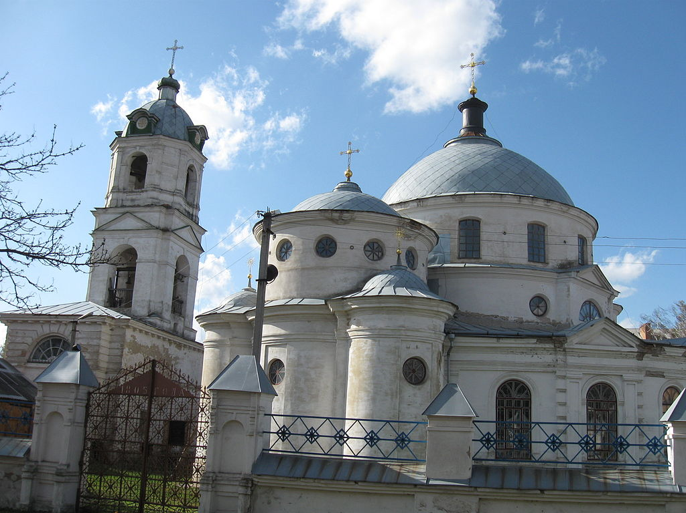
Вознесенська церква (Ромни)

Slide 16
У другій половині XIX століття стильова єдність класицизму руйнується. Складна епоха утвердження капіталізму відбилася і в архітектурі: з'являються нові матеріали, нові замовники. Складається напрям, який отримав назву «еклектика» (змішування).

Slide 17
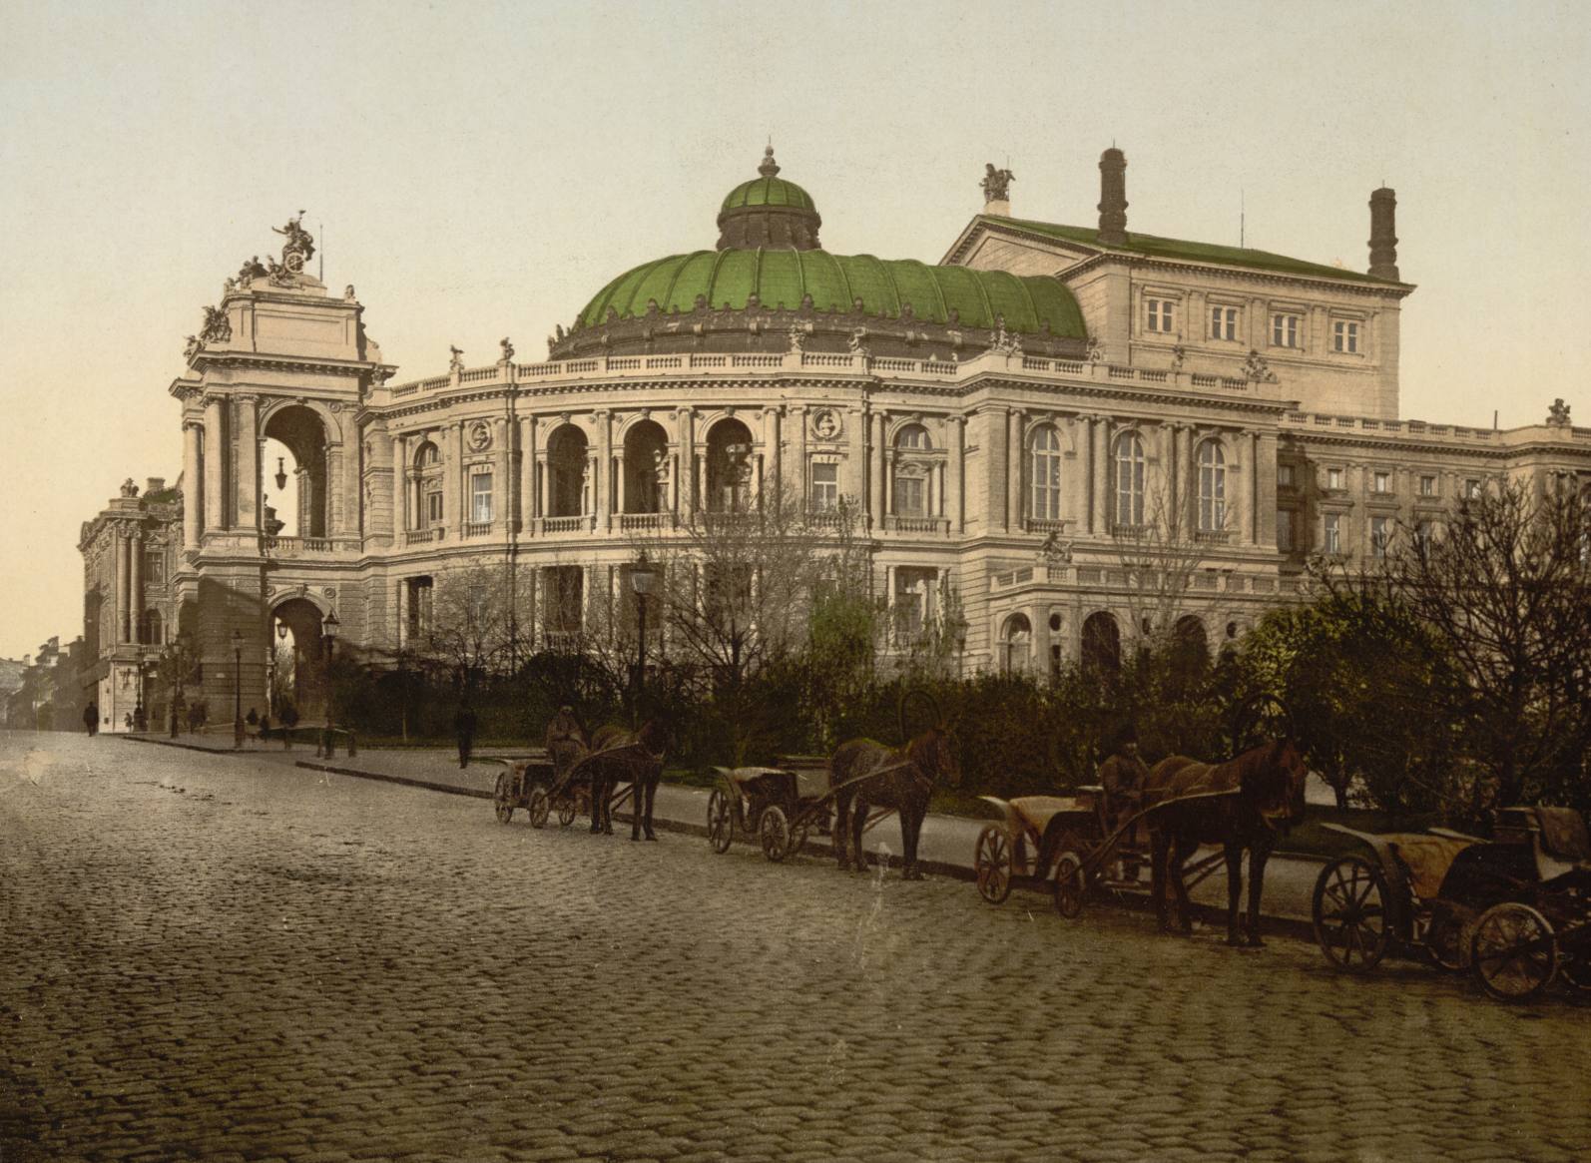
Фердинанд Фельнер, Одеський національний академічний театр опери та балету

Slide 18
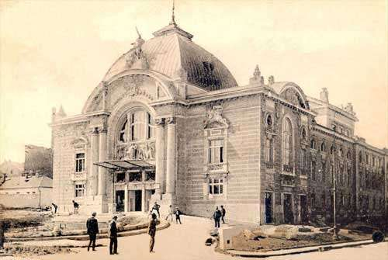
Фердинанд Фельнер, Оперний театр , Чернівці.

